Slide 1


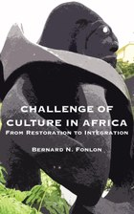
L’appropriation pédagogique des TIC, à la lumière des chercheurs africains par Kathryn Toure, PhD www.KathrynToure.net
Pour la table ronde animée par Prof. Colette Gervais
sur les apports scientifiques de thèses de doctorat
dans le domaine du numérique en éducation,
au 3e colloque international en éducation,
Montréal, Canada, 6 mai 2016
Notes:
Toure, Kathryn. (2016). L’appropriation pédagogique des technologies de l’information et de la communication (TIC) à la lumière des chercheurs africains. Pour la table ronde* animée par Prof. Colette Gervais sur les apports scientifiques de thèses de doctorat dans le domaine du numérique en éducation, au 3e colloque international en éducation, Montréal, Canada, 5 mai.
Pour comprendre l’appropriation
pédagogique des technologies,
j’ai interviewé une trentaine d’enseignants et professeurs
du primaire, secondaire et supérieur en Afrique de l’Ouest.
Je mentionnerai seulement
2 apports scientifiques
de cette recherche.
_____
J511
Jeudi, 5 mai, 15h25 à 16h05, salle Bonaventure, Hôtel Bonaventure
*Table ronde animée par Colette Gervais : les apports scientifiques de thèses de doctorat dans le domaine du numérique en éducation.
Serge Armel ATTENOUKON, Université d'Abomey-Calavi - BÉNIN
Modibo COULIBALY, École normale supérieure de l'Université Abdou Moumouni - NIGER
Abdoul DIALLO, Université Cheikh Anta Diop de Dakar - SÉNÉGAL
Achille Candide KOUAWO, Université de Lomé - Institut National des Sciences de l'Education - TOGO (absent)
Bi Sehi Antoine MIAN, École Normale Supérieure Abidjan - CÔTE D'IVOIRE
Ousmane MOUSSA TESSA, Université Abdou Moumouni - NIGER
Kathryn TOURÉ, International education researcher and consultant - ÉTATS-UNIS
L’un des objectifs du programme du cohorte doctorale (2006 à 2016) était de faire une place à la recherche faite en Afrique sur le numérique en éducation dans la littérature scientifique. Les candidats ont pris connaissance de la recherche existante (Amérique, Europe) avant de proposer leurs propres projets ayant une pertinence sociale pour l’Afrique et une pertinence scientifique pour l’ensemble de la recherche dans le domaine.
La prise en compte de spécificités africaines dans le domaine de l’intégration des TIC en éducation a-t-elle débouché sur des résultats permettant (1) de comprendre ces spécificités à l’aide de cadres développés par des chercheurs de l’extérieur de l’Afrique et également (2) de contribuer à porter un regard renouvelé sur ces questions ?
Les participants, tous détenteurs d’un PhD., disposent chacun de 2-3 minutes pour présenter à tour de rôle l’essentiel de leurs résultats. Une discussion entre les membres du groupe sera suivie d’un échange avec la salle.
Image sur la diapositif: Couverture d’un livre par Bernard Fonlon. Le livre est disponible à partir de www.langaa-rpcig.net

Slide 2

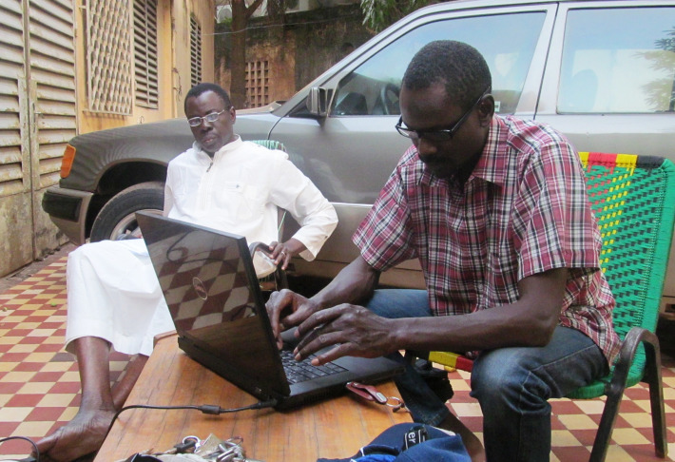
Apports scientifiques
1. L’appropriation (des technologies) est un processus social
Notes:
La recherche a d’abord
montré que l’appropriation des TIC
est un processus culturel et social,
ce qui est peu mis en évidence dans la littérature jusqu’ici.
Les éducateurs ne travaillent pas seuls à forger les technologies,
en les adaptant à leur environnement pédagogique et culturel.
Ouvrant aux frontières des cultures et connaissances,
ils y impliquent les apprenants, leurs familles
et d’autres personnes dans la communauté autour de l’école.
Les dialogues entre enseignants et
avec les directeurs d’écoles et conseillers pédagogiques
font partie aussi du processus de l’appropriation pédagogique des TIC,
qui est bien un processus social.
Photo 1
Alassane Drabo : Cadre d’union (Burkina Faso), 2005
Bois et métal. H. : 157 cm
Collection de la Biennale d’art africain contemporain, Dakar.
Exposé dans "Design en Afrique" au musée Dapper, Paris.
ARCHIVES MUSÉE DAPPER ET DOMINIQUE COHAS
http://provincedelequateur.blogspot.com/2012/10/le-nouveau-design-et-la-culture-en.html

Slide 3
Apports scientifiques
2. Les travaux des chercheurs africains aident à contextualiser, comprendre et communiquer les expérience et perspectives des éducateurs interviewés
Notes:
Pour comprendre ce processus social,
nous avons analysé les propos des enseignants
à la lumière des penseurs africains.
Une deuxième contribution donc de cette recherche
est la mobilisation des écrits des penseurs africains.
En s’appuyant sur leurs écrits,
je pense qu’on a pu
contextualiser, comprendre et communiquer
la profondeur et les nuances des expériences des enseignants interviewés.

Slide 4
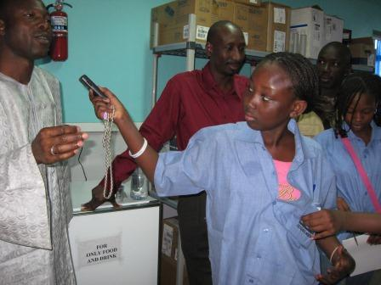
Visionnaires africaines
Cheick Anta Diop (Sénégal)
Bernard Nsokika Fonlon (Cameroun)
Francis Nyamnjoh (Afrique du Sud)
Ngugi wa Thiong’o (Kenya)
Paulin Hountondji (Bénin)
Abdou Moumouni (Niger)
Pai Obanya (Nigeria)
Thérèse Tchombe (Cameroun)
Gaoussou Diawara (Mali)
Joseph Ki-Zerbo (Burkina Faso)
La science en Afrique a besoin de l’inspiration de l’Afrique – pour aller au fond des choses.
Notes:
Je vous réfère brièvement aux concepts des dits penseurs.
Le célèbre Cheick Anta Diop, du Sénégal, a étudié
l’identité africaine et l’apport de l’Afrique à la civilisation mondiale.
Bernard Fonlon, intellectuel du Cameroun,
a proposé le concept du développement de l’intérieur,
sans rejeter ce qui vient d’ailleurs.
Il a reconnu que les africains
sont en train de reprendre l’initiative culturel,
qui leur a été enlevé lors du colonialisme.
Francis Nyamnjoh, un anthropologue à l’Université de Cape Town
en Afrique du Sud,
démontre, à chaque tour,
qu’il faut comprendre la culture comme dynamique,
et non pas comme figée.
→ Les africains combinant tous les jours la tradition et la modernité pour,
dans les propos de Ngugi wa Thiong’o du Kenya,
créer quelque chose « de nouveau » et ainsi contribuer
à la renaissance de la culture africaine.
Le philosophe Paulin Hountondji du Bénin a proposé
l’appropriation des savoirs du monde
et la revalorisation des connaissances et cultures africaines.
Abdou Moumouni, physicien du Niger et visionnaire,
était parmi les premiers
À étudier l’éducation en Afrique.
Pai Obanya, Professeur d’éducation à l’Université d’Ibadan au Nigeria,
décrit l’éducation qu’il faut
pour promouvoir la régénération sans cesse de la société.
Thérèse Tchombe, Professeure d’éducation à l’Université de Buea au Cameroun,
demande aux intellectuels africains de forger l’utilisation des TIC selon
une ontologie, une épistémologie et une philosophie africaine.
L’historien malien Gaoussou Diawara
partage l’histoire de du roi Mandingue Abubakari II, qui
au 14e siècle, a exploré les limites de l’océan,
en allant vers les côtes de l’actuel Brésil.
→ Son travail démontre comment
la curiosité, l’innovation et l’imagination
font partie de la culture africaine.
Finalement, le célèbre Professeur Joseph Ki-Zerbo, du Burkina Faso,
a popularisé le proverbe africain selon lequel
on ne peut pas dormir sur la natte des autres.
Pour revaloriser la culture et l’histoire africaine,
est-ce qu’il ne faut les réinterpréter
à travers les yeux et l’esprit de africains, et des autres ?
Et ainsi créer l’avenir ?
La science en Afrique a besoin
de l’inspiration de l’Afrique –
pour aller au fond des choses.
www.kathryntoure.net

